Slide 1
Zajęcie 1
Alfabet, powitania i pożegania po polsku, mówienie o sobie.
A. Huzovska

Slide 2
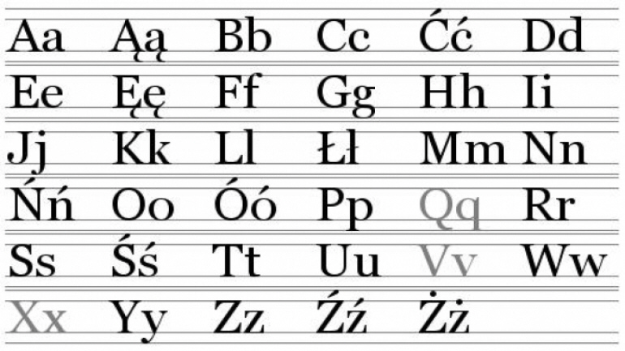
Alfabet.
Składa się z 32 (trzydziestu dwóch) liter i trzech dodatkowych liter x, q, v, które są stosowane w niepszystosowanych do języka polskiego obcych wyrazach. (Польський афавіт складається з 32 літер і трьох додаткових, які стосуються у неприсвоєних польською мовою іноземних виразах).

Slide 3
A – np. alfabet, autobus, akord.
Ą (czyta się jako on, om – o nosowe) – np. pająk, jądro (z tej litery nigdy nie zaczynają się wyrazy).
B – np. bawić się, bębęn, babcia, boski.
C – np. cytryna, cena, cenny.
Ć (чь) - np. ćwiczyć, ćwierć. -------- ci ciemno, ciekawy
D - np. dąb, dno.
E – np. ekskursja, etyka, ekonomika.
Ę (czyta się jako en, em – e nosowe) – np. pępek, łabędź.
F – np. futro, firanka, fortuna, flaga.
G – np. godło, gra, garaż, grać, gadać.
H – np. hulajnoga, huśtać się (huśtawka).
I – np. indyk, imaginacja.
J (й) – np. jeżyk, jabłko, jajko.
K – np. kura, kupić, klątwa.
L – np. lew, lać, leniwy, legenda.
Ł – np. ławka, łapać, władać.

Slide 4
M – np. matka, miasto, mierzyć, malarstwo.
N – np. niski, nić, noc, nowatorski.
Ń (нь) – np. ogień, dzień. = ni
O – np. ogon, ogród
Ó ( czyta się jako u – o kreskowane) – góra, ogórek, córka.
P – np. Pan/Pani, państwo, Polska.
R – np. ryba, rozprostarte, rozkwitnąć.
S – np. syn, spać, symbol.
Ś – np. świt, świat, świeca, śpiew. = si siano, siatka, siedem.
T – np. tato, tysiąc, towarzysz.
U – np. upał, upadek, upominek.
W – np. wiatr, witać się, widzieć, wiedzieć, władza
Y – np. styl, rysownik, symbolizm.
Z – np. złoty, związek, zmarznąć.
Ź – np. źródło, źrenica. = zi ziemia
Ż – np. żaba, żal, życie.

Slide 5
Istnieje 7 dwuznaków oznaczających pojedyncze litery:
Ch – chłopak, chłodno
, cz - czas, człowiek, czapka
dz – dzwonek, dzbanek
Dź = dzi - dzień, dziewczyna
dż = d+ż - dżem, dżungli
Rz = ż rzeka, rzepa, krzak.
Sz = szpak, szaleństwo, szmer, szprot.
Szcz – szczęście, męszczyzna
Oraz podobną funkcję mają:
kombinacje liter ci – ciało,
dzi – dzień, dziennikarstwo
gi -giełda, gigantyczny
ki - kiełbasa
ni (ń) – nisky, niebo
si siano (ś) – śnieg
zi ziarno (ź) – źródło
Ci ciasto (ć) – ćma,

Slide 6
Powitania i pożegnania po polsku
Powitania
FORMY OFICJALNE | FORMY NIEOFICJALNE
DZIEŃ DOBRY (PANI/ PANU/PAŃSTWU). DOBRY WIECZÓR (PANI/ PANU/PAŃSTWU). WITAM (PANIĄ/ PANA/PAŃSTWA) | Cześć. Hej. Witaj/ witajcie. Siema, simanko, siemka.

Slide 7
Pożegnania
Formy oficjalne | Formy nieoficjalne
Do widzenia (Pani, Panu, Państwu)! Dobranoc! Do zobaczenia! Do miłego zobaczenia! Żegnam! | Cześć! Na razie! Nara! Pa/Pa, pa/ No to pa! Hej! Do miłego!

Slide 8
Zwroty grzecznościowe przy pożegnaniu.
Formy oficjalne | Formy nieoficjalne
Życzę Panu/Pani miłego dnia! Miłego dnia! Życzę panu/pani powodzenia. Miło mi było panią/ pana spotkać. Wzajemnie/Nawzajem. Ja pani/ panu również. | Trzymaj się! Wszystkiego dobrego! Powodzenia! Tobie też/ I tobie.

Slide 9
Zwroty grzecznościowe po powitaniu i reakcje na nie
Formy oficjalne | Formy nieoficjalne
Co u pani/pana/państwa słychać? Jak się pani/pan miewa/ma? | Co u ciebie/ was słychać? Jak leci? Co tam u ciebie/ u was? Co u ciebie/ u was nowego? Jak się masz/ macie? Co u ciebie/ u was dobrego?

Slide 10
Reakcja na zwroty grzecznościowe.
Formy oficjalne | Formy nieoficjalne
Dziękuję, u mnie/ u nas wszystko w porządku. A u pani/pana/państwa? Dziękuję, czuję się bardzo dobze, świetnie. Dziękuję, nie narzekam. Niestety, ostatnio nie najlepiej. | W porządku/ w porzo. Pomalutku. Jako tako. Świetnie. Wspaniale. Super. Oby tak dalej. Średnio. Tak sobie. Niespecjalnie. Lepiej nie pytaj. Fatalnie, same problemy/ kłopoty. Nic nowego. Wszystko po staremu. Bez zmian. Bywało lepiej.

Slide 11
Zadanie domowe.
Proszę uzupełnić dialogi i przetłumać wszystkie niezrozumiałe słówka.
Pan: - Dzień dobry pani!
Pani: - Dzień dobry ............!
Pan: - Co u pani ........?
Pani: - Dziękuję, wszystko ............ A co u pana?
Pan: - Dziękuję, nie ...........

Slide 12
2. Ania: - Cześć Tomek!
Tomek: - ............ Aniu! Co nowego?
Ania: - Wszystko ........... A u ciebie?
Tomek: - Lepiej nie....... ! Fatalnie!
3. Beata: - Dzień dobry państwu! Miło mi ........... widzieć!
Państwo Kowalscy: - Dzień dobry ...................... Nam też miło panią widzieć!
Beata: - Co słychać? Jak tam ............?
Państwo Kowalscy: - ................................ Wszystko w porządku.

Slide 13
Przedstawienie się
Formy oficjalne | Formy nieoficjalne
(Nazywam się) Adam Kowalski. Pozwoli pani/ pan, że sie przedstawię. Jestem Adam Kowalski. | (Jestem) Adam, Adaś Kowalski. (Jestem) Adam, Adaś. Mam na imię Adam.
Przykład (forma ofcjalna)
Nazywam się Piotr Kowalski. Mam 32 lata. Jestem pracownikiem Alior banku w Krakowie. Znam 4 języki obce. Jestem odpowiedzialnym, pracowitym, ambitnym mężczyzną.
Prykład (forma nieoficjalna)
Jestem Adaś. Mam 32 i pracuję w banku w Krakowie.

Slide 14
Zadanie domowe
Napisz kilka zdań o sobie.

